Slide 1
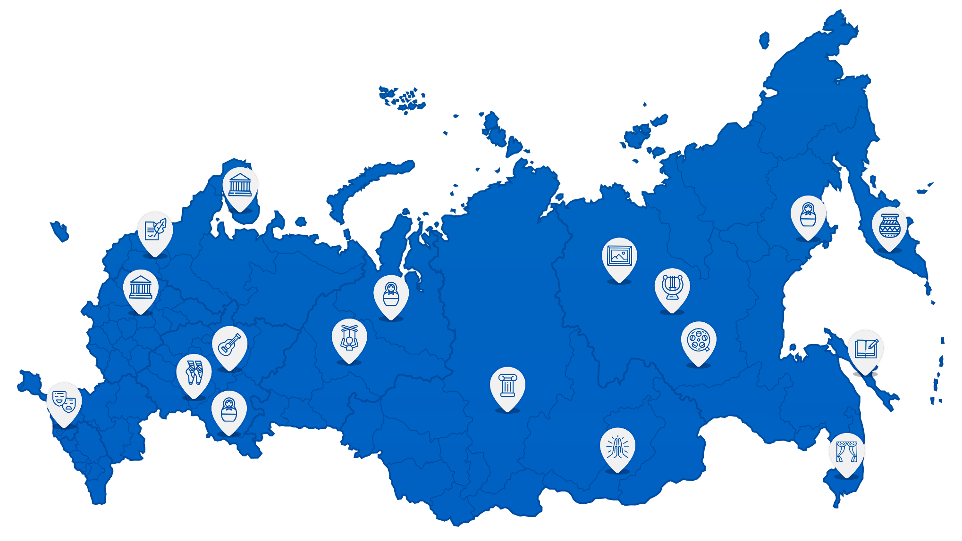
Культура. Гранты России
Общероссийская база конкурсов и грантов
в области культуры и искусства

Slide 2
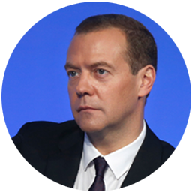
Д. А. Медведев
Председатель Правительства Российской Федерации
Обеспечьте создание в информационно-телекоммуникационной сети интернет портала, содержащего информацию о видах и порядке предоставления федеральных, региональных, муниципальных и частных грантов для поддержки творческих проектов в области культуры и искусства.

Slide 3
О портале Культура. Гранты России
Единственный в своем роде агрегатор грантов в области культуры и искусства
Удобный поиск
Единая база данных о грантодателях разных уровней
Версия для слабовидящих
85
Участвуют 85 субъектов
Российской Федерации
Интуитивно понятная структура

Slide 4
Основные функции портала
Регистрация в системе различных категорий грантополучателей
Сбор и размещение в публичном доступе сведений о грантах для поддержки творческих проектов в области культуры и искусства
Предоставление различным категориям грантополучателей сведений о грантах для поддержки творческих проектов в области культуры и искусства
Поиск информации по различным запросам (география проектов, период проведения конкурсов, объемы и направления поддержки и др.)
Аналитика системы грантовой поддержки в интересах участников отрасли

Slide 5
Агрегатор грантов в сфере культуры
Региональный и муниципальный уровень
Органы исполнительной власти субъектов РФ
Органы местного самоуправления
Частные компании и НКО
Общественные организации, НКО
Благотворительные фонды
Частные компании
Президентский уровень
Президентские гранты
Федеральный уровень
Министерство культуры РФ
Другие Федеральные органы
исполнительной власти

Slide 6
Основные показатели На май 2019 года
825
9 154
3 667
количество
конкурсов
грантов за
последние 365 дней
пользователей
зарегистрировано на сайте
236
2,2
85
грантодателей
размещают
поддержку
млрд. рублей
финансирования
по актуальным грантам
регионов РФ
участвуют

Slide 7
Направления и количество мероприятий

Slide 8
Грантодатели
Использование личного кабинета для размещения грантов
Открытые статистические данные по соискателям грантов
Возможность размещения собственных презентационных страниц (landing page)
Возможность изучения статистики запросов грантополучателей для планирования дальнейшей деятельности

Slide 9
Категории грантодателей
Юридические лица — 21
Некоммерческие организации — 23
Федеральный орган исполнительной власти — 4
В том числе в субъектах РФ:
Органы государственной власти
субъектов Российской Федерации — 102
Органы местного самоуправления — 49

Slide 10
Партнеры
ДЕПАРТАМЕНТ КУЛЬТУРЫ КОСТРОМСКОЙ ОБЛАСТИ
Министерство культуры Московской области

Slide 11
Возможности для соискателей
Свободный доступ на Портал
Полная информация о грантодателе и требованиях конкурсов
Поиск по тематике / финансированию
Регистрация в личном кабинете — дополнительные возможности
Работа службы поддержки

Slide 12
Категории соискателей

Slide 13
Расширенный поиск
по критериям и фильтрам:
По категориям получателей грантов
По областям культуры и искусства
По объему предоставляемых грантов
По срокам проведения конкурсов
По требованиям к стороннему
софинансированию проекта
По категориям грантодателей
По источникам средств
По округам и регионам
По действующим конкурсам
По типу конкурсов

Slide 14
Проект
1
Идея
2
Актуальность
3
Новшество
4
Масштаб
5
Цель
Культурная среда
Социальный эффект для территории

Slide 15
Получить грантовую поддержку возможно:
1
Если о Вашем проекте знают
2
Грантодатель верит в успех проекта
3
Проект возглавляет лидер

Slide 16
3 шага к успешному проекту:
1
Создайте уникальный и актуальный проект
2
Зарегистрируйтесь на интернет-ресурсе «Культура. Гранты России»
3
Найдите своего грантодателя на портале
«Цель — это ничто иное как мечта, ограниченная временем»
© Джо Л. Гриффит

Slide 17
Культура. Гранты России
Общероссийская база конкурсов и грантов
в области культуры и искусства
Спасибо за внимание!
+7 (495) 984-86-92
grants.culture.ru
grants@mkrf.ru

